Slide 2
आज...
चलने-फिरने संबंधी सकल कौशल
मैनुअल क्षमता
संबद्ध अक्षमताएं
साक्ष्य आधारित उपचार
भविष्य
संदर्भ
प्रमस्तिष्क पक्षाघात (CP) के बारे में संक्षिप्त तथ्य
परिभाषा
CP के कारण
जोखिम कारक
निदान
चलने-फिरने संबंधी प्रकार
CP से प्रभावित शरीर के अंग
इस प्रस्तुति में सामग्री मात्र सामान्य जानकारी के लिए उपलब्ध करवाई गई है। इससे पेशेवर सलाह देने का इरादा नहीं है और इस पर उन योग्यताप्राप्त पेशेवरों से परामर्श के विकल्प के रूप में भरोसा नहीं किया जाना चाहिए जो वे आपकी व्यक्तिगत जरूरतें निर्धारित कर सकते हैं। समस्त सामग्री पर विश्व प्रमस्तिष्क पक्षाघात दिवस का कॉपीराइट है। आप इस प्रस्तुति में मौजूद किसी भी सामग्री का उपयोग मात्र निजी या गैर-वाणिज्यिक उपयोग के लिए कर सकते हैं।

Slide 3
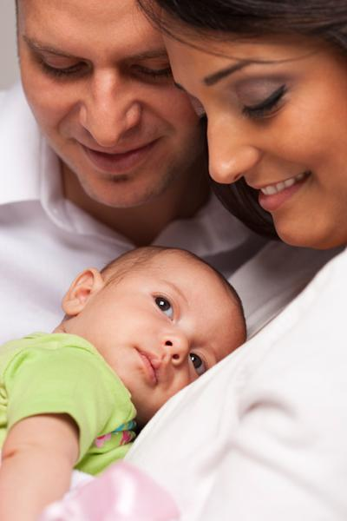
संक्षिप्त तथ्य
CP बचपन में सबसे आम शारीरिक अक्षमता है
CP उच्च आय वाले देशों में जीवित जन्मे 700 शिशुओं में से लगभग 1 को होता है
यह विकसित हो रहे मस्तिष्क को चोट के कारण होता है जो ज़्यादातर जन्म से पहले लगती है
इसका कोई एकल कारण नहीं है लेकिन अनुसंधानकर्ता ऐसे अनेक कारकों की पहचान कर सकते हैं जिनसे मस्तिष्क को चोट पहुँच सकती है
अब शिशुओं का तीन महीने की आयु में ‘CP का उच्च जोखिम’ के रूप में निदान किया जा सकता है
CP के लिए बहुत से प्रमाण-आधारित उपाय हैं और नए अंतरराष्ट्रीय नैदानिक दिशानिर्देश जल्द उपलब्ध होंगे।

Slide 4
प्रमस्तिष्क पक्षाघात
प्रमस्तिष्क पक्षाघात ऐसी शारीरिक अक्षमता है जो चलने-फिरने और शारीरिक मुद्रा को प्रभावित करती है।
CP ऐसे विभिन्न विकारों के समूह के लिए व्यापक शब्द है जो व्यक्ति की चलने-फिरने की क्षमता को प्रभावित करते हैं
CP जन्म से पहले, जन्म के दौरान या बाद में विकासशील मस्तिष्क को क्षति के कारण होता है
CP लोगों को अलग-अलग तरीकों से प्रभावित करता है। यह शरीर की हरकत, पेशी नियंत्रण, पेशियों के समन्वय, पेशीय लचीलेपन, प्रतिवर्त, शारीरिक मुद्रा और संतुलन को प्रभावित कर सकता है।
CP हालांकि स्थायी जीवन भर चलने वाली स्थिति है, फिर भी प्रमस्तिष्क पक्षाघात के इन लक्षणों में से समय बीतने के साथ सुधार हो सकता है या पहले से बिगड़ हो सकते हैं
CP से पीड़ित लोगों में देखने, सीखने, सुनने, बोलने, मिर्गी और बौद्धिक अक्षमताएं भी हो सकती हैं।

Slide 5
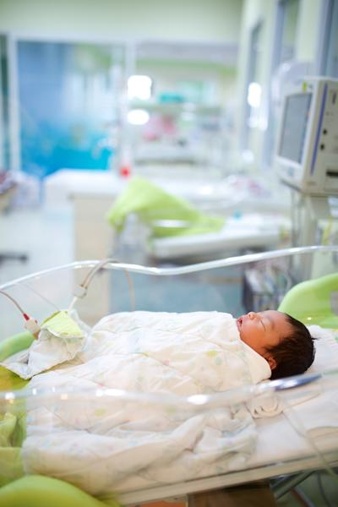
प्रमस्तिष्क पक्षाघात के कारण
प्रमस्तिष्क पक्षाघात (CP) जन्म से पहले, जन्म के दौरान या बाद की घटनाओं के संयोग का परिणाम है जिससे बच्चे के विकासशील मस्तिष्क में चोट लग सकती है।
CP के कई कारण हैं - 'कारण पथ' की एक शृंखला है अर्थात इसमें घटनाओं का ऐसा क्रम है जो विकासशील मस्तिष्क को क्षति पहुँचाने या इसे तीव्र करने के लिए आपस में जुड़ती हैं।
CP के निदान वाले लगभग 45% बच्चे समय पूर्व जन्म लेते हैं
पूर्ण गर्भावस्था के बाद जन्मे अधिकांश शिशुओं में CP का कारण अज्ञात रहता है
CP का केवल मामूली प्रतिशत जन्म के समय जटिलताओं (जैसे श्वासावरोध या ऑक्सीजन की कमी) के कारण होता है।

Slide 6
जोखिम कारक
जोखिम कारकों से CP नहीं होता है। बहरहाल कुछ जोखिम कारक होने से बच्चे के CP सहित जन्म लेने की संभावना बढ़ सकती है।
प्रमस्तिष्क पक्षाघात के कुछ जोखिम कारकों को पहचान लिया गया है। इनमें निम्नलिखित शामिल हैं:
समय पूर्व जन्म (37 सप्ताह से कम गर्भधारण)
जन्म के समय कम वजन (गर्भकाल की अवधि के अनुपात में छोटा होना)
रक्त के थक्के जमने की समस्या (थ्रोम्बोफिलिया)
विकासशील भ्रूण को ऑक्सीजन और पोषक तत्व प्रदान करने में गर्भनाल की अक्षमता
माँ, भ्रूण या बच्चे को जीवाणु या विषाणुजनित संक्रमण जो प्रत्यक्ष या परोक्ष रूप से शिशु के केंद्रीय तंत्रिका तंत्र पर हमला करता है
गर्भावस्था या प्रसव प्रक्रिया के दौरान लंबे समय तक ऑक्सीजन की कमी, या जन्म के तुरंत बाद गंभीर पीलिया।

Slide 7
निदान
CP का अब कई बार जल्दी निदान किया जा सकता है, इससे हस्तक्षेप जल्द से जल्द शुरू हो सकता है शिशुओं का अब 3-5 माह की कम उम्र में ही 'प्रमस्तिष्क पक्षाघात के उच्च जोखिम' के रूप में आकलन किया जा सकता है।
इसमें सबसे संवेदनशील साधन निम्नलिखित हैं:
20 सप्ताह से कम उम्र के बच्चों में सामान्य हरकत मूल्यांकन (संशोधित) - 95% पूर्वानुमान
न्यूरोइमेजिंग
Hammersmith नवजात न्यूरोलॉजिकल आकलन (HINE)। 90% पूर्वानुमान।
CP देखें: निदान और उपचार पोस्टर

Slide 8
निदान (जारी)
हाँ
हाँ
हाँ
प्रमस्तिष्क पक्षाघात
शीघ्र उपचार करें
क्या नवजात बच्चे को प्रमस्तिष्क पक्षाघात का जोखिम होता है?
क्या नवजात बच्चे का हिलने-डुलने संबंधी विकास असामान्य है?
क्या नवजात की न्यूरोइमेजिंग असामान्य है?
10-20%
प्रमस्तिष्क पक्षाघात नहीं
अन्य स्थितियों की जांच करें
नहीं
नहीं
नहीं

Slide 9
निदान (जारी)
प्रमस्तिष्क पक्षाघात के लिए जोखिम
हरकत के विकास का आकलन करना
न्यूरोइमेजिंग
जोखिम कारक | CP जोखिम
माता संबंधी जोखिम (थायरॉयड, प्री-एक्लेम्पसिया संक्रमण, रक्तस्राव, संक्रमण, IUGR, गर्भनाल संबंधी असामान्यताएं, गुणक)+/-
समय पूर्व जन्म <28 सप्ताह 28-31 सप्ताह 31-37 सप्ताह | 10.0% 5.0% 0.7%
पूर्ण गर्भावस्था के बाद जन्मे बच्चे मस्तिष्कविकृति स्वस्थ, कोई ज्ञात जोखिम नहीं | 12.0% 0.1%
आयु <20 सप्ताह (संशोधित) | आयु 6-12 माह
सामान्य हरकत मूल्यांकन। 95% पूर्वानुमान। | छोटे बच्चों का विकासात्मक आकलन (DAYC)। 83% पूर्वानुमान।
Hammersmith नवजात न्यूरोलॉजिकल आकलन (HINE)। गंभीरता के पूर्वानुमान में सहायता करता है। | Hammersmith नवजात न्यूरोलॉजिकल आकलन (HINE)। 90% पूर्वानुमान।
असामान्य न्यूरोइमेजिंग
पेरिवेंट्रिकुलर श्वेत पदार्थ चोट | 19%
प्रमस्तिष्क विकृति | 11%
CVA | 11%
ग्रे मैटर चोट | 22%
आंतरकपालीय (इंट्राक्रैनियल) रक्तस्राव | 3%
संक्रमण | 2%
गैर-विशिष्ट | 19%
सामान्य | 13%

Slide 10
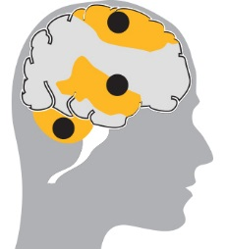
चलने-फिरने संबंधी प्रकार
ऐंठा होना (SPASTIC): 80-90% CP का सबसे प्रचलित रूप। मांसपेशियां अकड़ी हुईं और कड़ी दिखती हैं। ऐसा मोटर कॉर्टेक्स को नुकसान पहुँचने के कारण होता है।
दुर्गतिक (DYSKINETIC): 6%
इसमें व्यक्ति डायस्टोनिया, एथेटोसिस और/या कॉरिया जैसी बिना अपनी मर्जी वाली हरकतें करता हैं। यह बेसल गैंग्लिया को नुकसान पहुँचने के कारण होता है।
गतिविभ्रम (ATAXIC): 5% इसमें व्यक्ति अस्थिर रूप से चलता-फिरता है। यह जगह में संतुलन और स्थिति के बोध को प्रभावित करता है। ऐसा अनुमस्तिष्क (Cerebellum) को नुकसान पहुँचने के कारण होता है।
मिश्रित प्रकार:
प्रमस्तिष्क पक्षाघात (CP) वाले बहुत से बच्चों में चलने-फिरने संबंधी दो प्रकार मौजूद होंगे अर्थात ऐंठन और डाइसटोनिया।

Slide 11
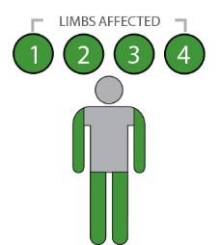
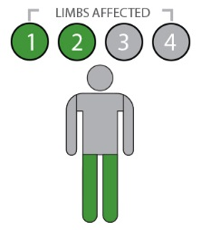
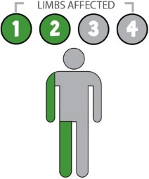
शरीर के अंग
प्रमस्तिष्क पक्षाघात शरीर के विभिन्न भागों को प्रभावित कर सकता है। उदाहरण के लिए, ऐंठन से ग्रस्त लोग:
ऐंठन चतुरंगघात/ द्विपक्षीय
बाँहें और टाँगे - दोनों प्रभावित होते हैं।
अकसर धड़, चेहरे और मुंह की मांसपेशियाँ भी प्रभावित होती हैं।
द्विपक्षाघात/ द्विपक्षीय ऐंठन
दोनों टाँगे प्रभावित होती हैं। कुछ हद तक बाँहें भी प्रभावित हो सकती हैं।
अर्धांगघात/एकपक्षीय ऐंठन
शरीर का एक तरफ का हिस्सा (एक बाँह और एक टाँग) प्रभावित होता है।
प्रभावित अग्र अंग
प्रभावित अग्र अंग
प्रभावित अग्र अंग

Slide 12
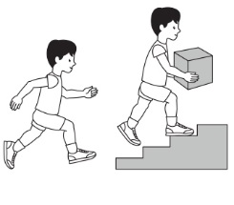
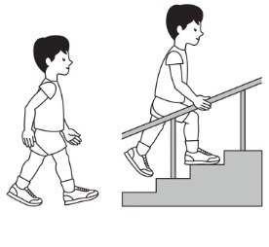
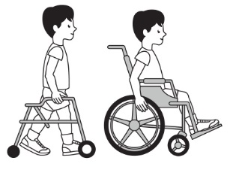
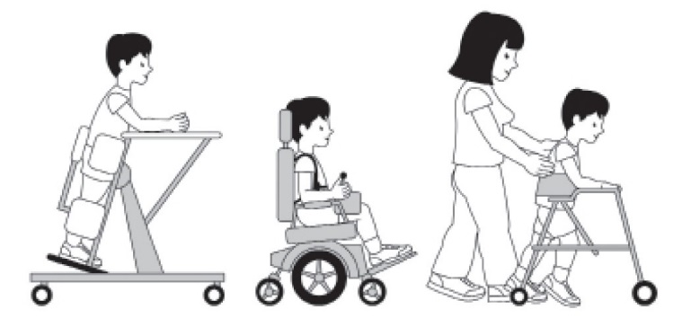
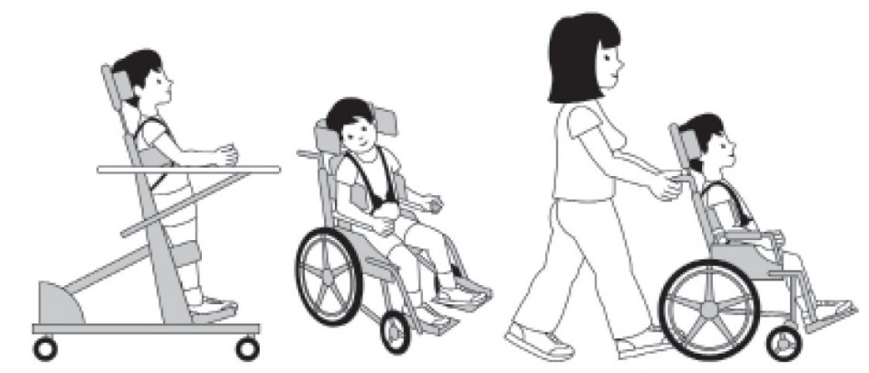
चलने-फिरने संबंधी सकल कौशल
प्रमस्तिष्क पक्षाघात वाले बच्चों और युवाओं के चलने-फिरने संबधी सकल कौशलों (जैसे बैठना और चलना) को कनाडा में CanChild द्वारा विकसित चलने-फिरने के कार्य संबंधी सकल कौशल वर्गीकरण प्रणाली (Gross Motor Function Classification System - GMFCS) नामक साधन का उपयोग करके 5 अलग-अलग स्तरों में वर्गीकृत किया जा सकता है।
GMFCS स्तर I
GMFCS स्तर II
GMFCS स्तर III
GMFCS चित्र 6-12: © Bill Reid, Kate Willoughby, Adrienne Harvey और Kerr Graham, The Royal Children’s Hospital Melbourne.
GMFCS स्तर IV
GMFCS स्तर V

Slide 13
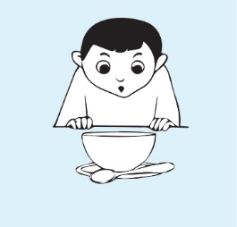
मैनुअल क्षमता
प्रमस्तिष्क पक्षाघात वाले कम से कम दो-तिहाई बच्चों को एक या दोनों बाँहों को हिलाने-डुलाने में कठिनाइयां होंगी। इससे लगभग प्रत्येक दैनिक गतिविधि प्रभावित हो सकती है।
खाना
कपड़े पहनना
लिखना
गेंद पकड़ना
मैनुअल क्षमता वर्गीकरण प्रणाली (MACS) का उपयोग करके प्रमस्तिष्क पक्षाघात से पीड़ित 4-18 वर्ष के बच्चों द्वारा रोजमर्रा की गतिविधियों में वस्तुओं को संभालने की क्षमता को 5 स्तरों में वर्गीकृत किया जा सकता है। Www.macs.nu/index.php पर अधिक विवरण देखें

Slide 14
संबद्ध अक्षमताएं
प्रमस्तिष्क पक्षाघात वाले बच्चों में विभिन्न शारीरिक और संज्ञानात्मक अक्षमताएं भी हो सकती है।
3 में से 1 चलने-फिरन में असमर्थ होते हैं | 4 में से 1 बोलने में असमर्थ होते हैं | 4 में से 3 दर्द अनुभव करते हैं | 4 में से 1 मिरगी से पीड़ित होते हैं | 4 में से 1 को व्यवहार विकार होते है
2 में से 1 को बौद्धिक अक्षमता होती है | 10 में से 1 को नज़र संबंधी गंभीर अक्षमता होती है | 4 में से 1 को मूत्राशय नियंत्रण समस्याएं होती हैं | 5 में से 1 को नींद संबंधी विकार होते है | 5 में से 1 को लार नियंत्रण समस्याएं होती हैं

Slide 15
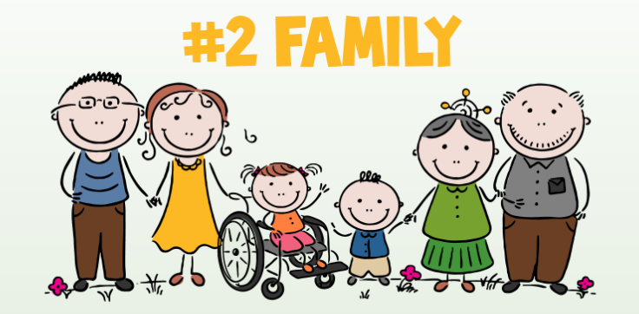
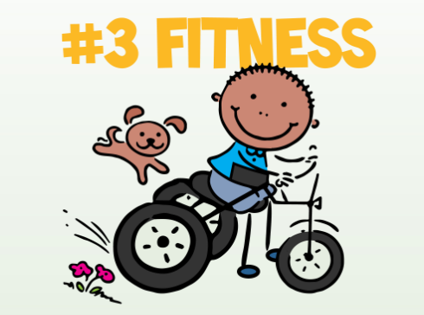
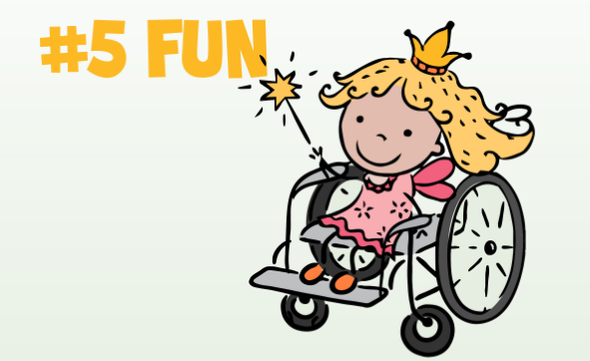
बाल विकास पर ध्यान
'F-शब्द' बाल विकास के ऐसे छह प्रमुख क्षेत्रों पर ध्यान केंद्रित करते हैं जो CP से पीड़ित सभी बच्चों के लिए महत्वपूर्ण हैं।
अधिक विवरण https://www.canchild.ca/en/research-in-practice/f-words-in-childhood-disability पर मौजूद है।

Slide 16
उपचार संबंधी ध्यान रखने योग्य बातें
 | दर्द
 | 4 में 3: नींद संबंधी एवं व्यवहारजन्य विकारों की रोकथाम करने के लिए उपचार
 | कूल्हा सरक जाना
 | 3 में 1: एक्सरे के उपयोग से 6-12 माह में कूल्हों का निरीक्षण
 | बौद्धिक अक्षमता
 | 2 में 1: चलने-फिरने, मल-मूत्र नियंत्रण, शिक्षा संबंधी खराब रोगनिदान
 | गैर-शाब्दिक
 | 4 में 1: बोलने में शीघ्र संवर्धन करना
 | चलने-फिरने में अक्षम
 | 4 में 1: 2 वर्ष की आयु में बिना सहारे बैठने से चलने-फिरने का पूर्वानुमान लगता है
 | मिरगी
 | 4 में 1: 10-20% मामलों में दौरे दूर हो जाएंगे

Slide 17
उपचार संबंधी ध्यान रखने योग्य बातें (जारी)
 | व्यवहार विकार
 | 4 में 1: शीघ्र उपचार करें एवं दर्द प्रबंधन सुनिश्चित करें
 | दृष्टिहीनता
 | 10 में 1: शीघ्र आकलन करें एवं व्यवस्था करें
 | मूत्र अनियंत्रण
 | 4 में 1: जाँच करें एवं और अतिरिक्त समय दें
 | गैर-मौखिक आहार
 | 15 में 1: निगलने की सुरक्षा का आकलन करें एवं बढ़ने की निगरानी करें
 | नींद संबंधी विकार
 | 5 में 1: जाँच करें एवं दर्द प्रबंधन सुनिश्चित करें
 | बहरा होना
 | 25 में 1: शीघ्र आकलन करें एवं व्यवस्था करें

Slide 18
भविष्य
माता-पिता, परिवारों, समुदायों, सरकारों और स्वास्थ्य पेशेवरों के सहयोग से, प्रमस्तिष्क पक्षाघात से पीड़ित बच्चे स्वस्थ और योगदानकारी जीवन व्यतीत करेंगे
CP पीड़ित लोगों द्वारा और उनके लिए अनुसंधान, व्यवहार, शिक्षा, प्रौद्योगिकी और सामाजिक कार्रवाई में सहयोग करने के प्रति अंतरराष्ट्रीय प्रयासों से भविष्य उज्ज्वल है
विश्व प्रमस्तिष्क पक्षाघात दिवस में शामिल हों और विश्व भर में CP पीड़ित लोगों के जीवन को बेहतर बनाने के लिए इस वैश्विक समुदाय का हिस्सा बनें।
6 अक्तूबर को विश्व प्रमस्तिष्क पक्षाघात दिवस

Slide 19
संदर्भ
Australian Cerebral Palsy Register Report 2013 www.cpregister.com
Eliasson, A.-C., Krumlinde-Sundholm, L., Rösblad, B., Beckung, E., Arner, M., Öhrvall, A.-M., & Rosenbaum, P. (2007). The manual ability classification system (MACS) for children with cerebral palsy: Scale development and evidence of validity and reliability. Developmental Medicine & Child Neurology, 48(7), 549–554. doi:10.1111/j.1469-8749.2006.tb01313.x
Novak, I. (2014). Evidence-based diagnosis, health care, and rehabilitation for children with cerebral palsy. Journal of Child Neurology, 29(8), 1141–1156. doi:10.1177/0883073814535503
Novak, I., Hines, M., Goldsmith, S., & Barclay, R. (2012). Clinical Prognostic messages from a systematic review on cerebral palsy. PEDIATRICS, 130(5), e1285–e1312. doi:10.1542/peds.2012-0924
McIntyre, S., Morgan, C., Walker, K., & Novak, I. (2011). Cerebral palsy-don’t delay. Developmental Disabilities Research Reviews, 17(2), 114–129. doi:10.1002/ddrr.1106
Palisano, R., Rosenbaum, P., Walter, S., Russell, D., Wood, E., & Galuppi, B. (2008). Development and reliability of a system to classify gross motor function in children with cerebral palsy. Developmental Medicine & Child Neurology, 39(4), 214–223. doi:10.1111/j.1469-8749.1997.tb07414.x www.canchild.ca.
Report of the Australian Cerebral Palsy Register, Birth Years 1993-2009, सितंबर 2016.

